Slide 1

Esta presentación se genera automáticamente.
Puedes modificarla a tu criterio y añadir cualquier contenido adicional que desees.

Slide 2

El Xilófono Mágico Inclinable
Convierte el movimiento en música. Aprende a 'relacionar' los datos de un sensor de inclinación para crear un instrumento mágico que controlas girando tu dispositivo.
Notes:
¿Alguna vez has soñado con crear música con solo mover tus manos? En esta misión, haremos que ese sueño se vuelva realidad. Dejaremos de lado los botones y las teclas para darle a nuestro programa "sentidos" para percibir el mundo real. Aprenderás a usar el sensor de movimiento de tu dispositivo para crear un xilófono mágico, donde cada inclinación se convierte en una nota musical diferente. ¡Prepárate para dirigir tu propia sinfonía de movimientos!

Slide 3
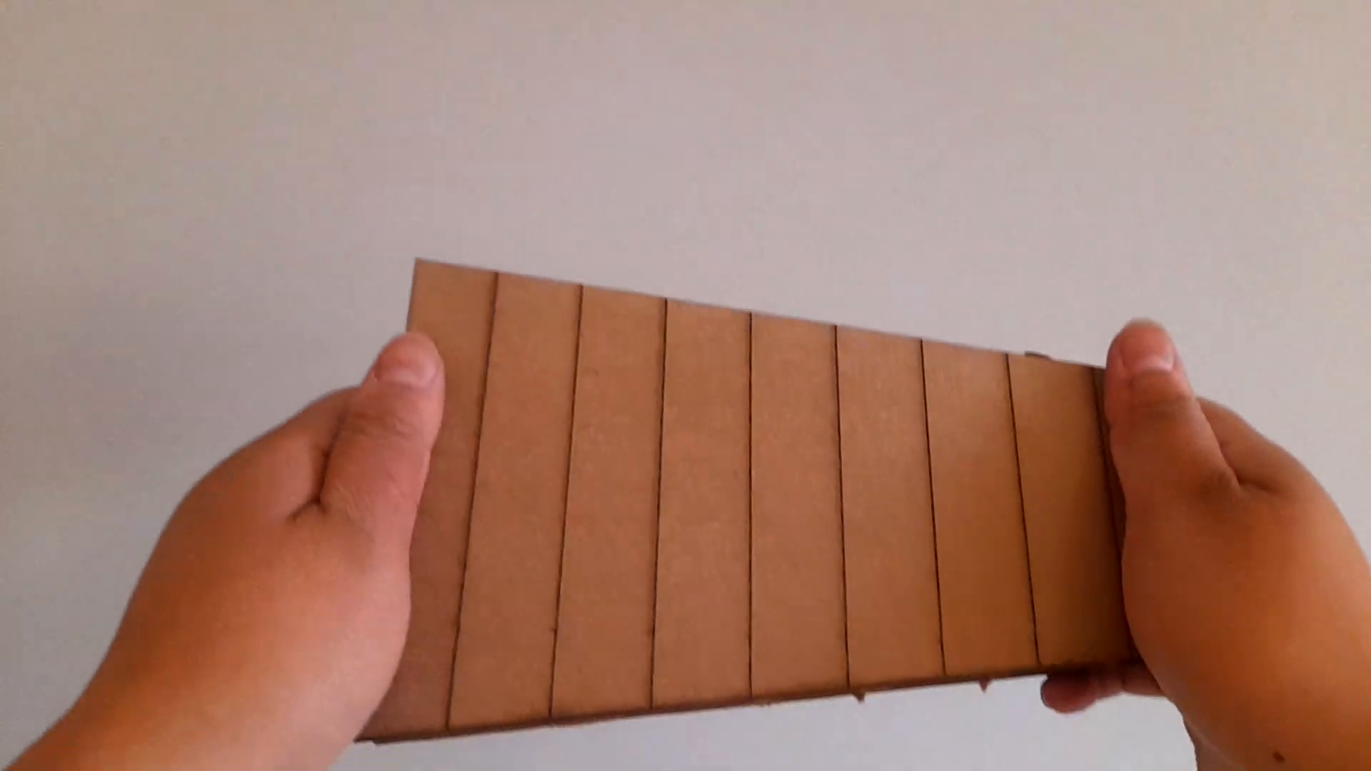
¿Qué haremos?

Slide 4
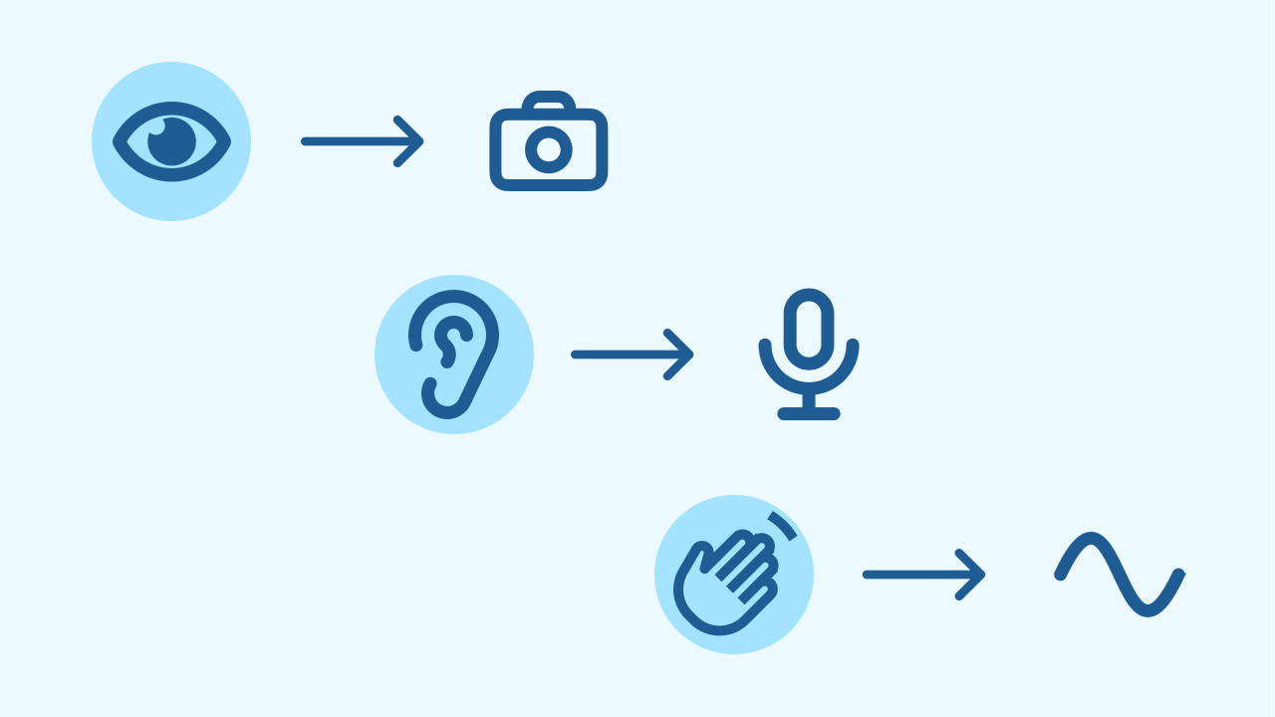
¿Cómo 'Sienten' los Programas?
Así como nosotros tenemos sentidos (vista, oído, tacto) para entender el mundo, los dispositivos electrónicos tienen sensores. Una cámara es como un ojo, un micrófono como un oído, y para sentir el movimiento, ¡usan un acelerómetro! Estos sensores le dan al programa información sobre el mundo físico que lo rodea.

Slide 5
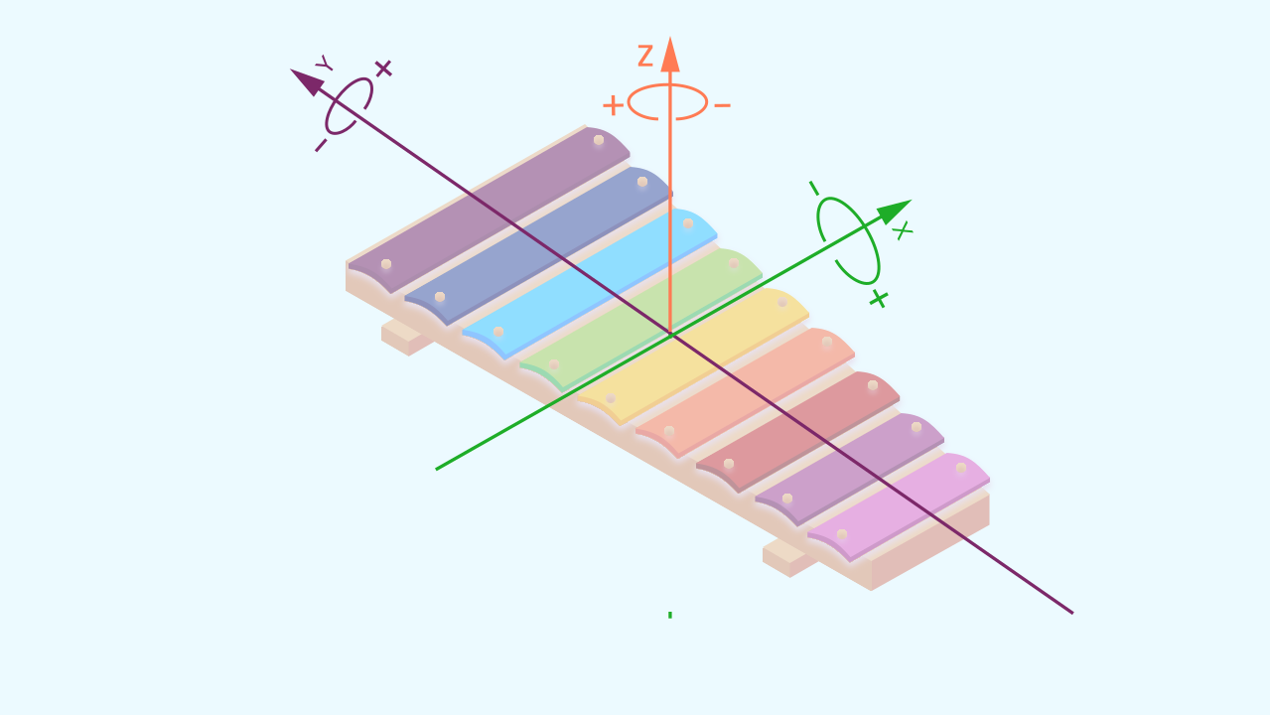
El Acelerómetro: El Sentido del Equilibrio
El acelerómetro es un pequeño sensor dentro de tu celular que mide la aceleración y siente la fuerza de la gravedad. Gracias a él, el celular sabe si lo estás inclinando hacia adelante, hacia atrás, a la izquierda o a la derecha. Mide esta inclinación en tres ejes: X (izquierda-derecha), Y (adelante-atrás) y Z (arriba-abajo). Para nuestro xilófono, ¡usaremos el eje Y para controlar las notas!

Slide 6
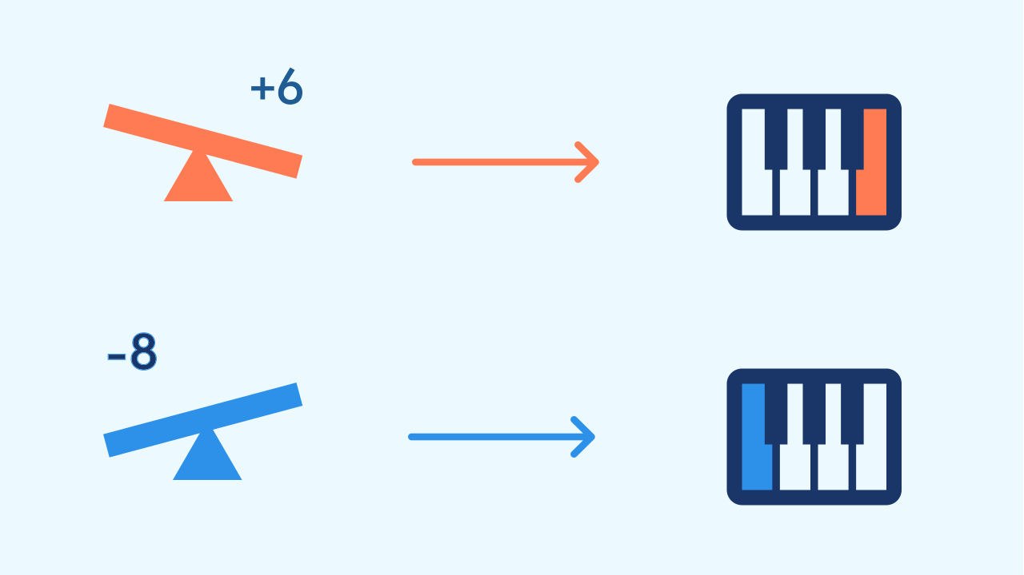
¿Qué es el Mapeo Directo?
El Mapeo Directo suena complicado, ¡pero es como una traducción instantánea! Significa tomar el valor numérico que nos da un sensor y usarlo *directamente* para controlar una salida.
En nuestro caso:
- La Entrada es el número de la inclinación del celular.
- La Salida es el sonido que escuchamos, más grave o más agudo.
Si inclinas un poco, el sonido cambia un poco. Si inclinas mucho, cambia mucho. ¡El movimiento se "mapea" directamente al sonido!

Slide 7
Crear
Construyamos nuestro xilófono mágico.
Presiona Añadir dispositivo y selecciona TecladoMusical para producir el sonido.
Presiona de nuevo Añadir dispositivo y selecciona Inclinación para leer el movimiento del dispositivo.
Recuerda escanear ambos códigos QR con el mismo celular o abrirlos en la misma ventana.

Slide 8
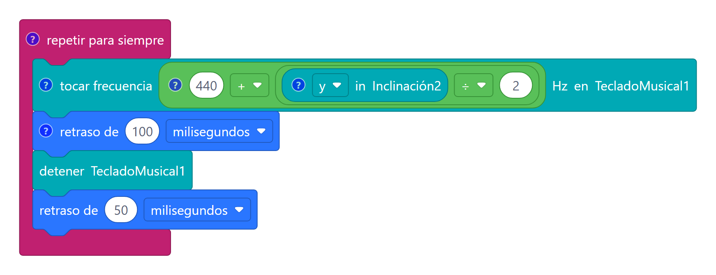
Composición del Código
Haz clic en el signo de interrogación para abrir los comentarios que explican el código.
Ver el programa completo
Notes:
Haz clic en el signo de interrogación para abrir los comentarios que explican el código. El programa es muy simple: dentro de un bucle `repetir para siempre`, leemos el valor de la inclinación en el eje Y. Luego, dividimos ese número por 2, le sumamos una frecuencia base (440 hercios, la nota La) y tocamos esa frecuencia. Al inclinar el celular, la inclinación va más o menos de −100 a 100: dividida por 2, el sonido sube o baja como mucho 50 hercios, entre unos 390 y 490. La base cumple además una segunda función: la inclinación puede ser negativa, y una frecuencia de 0 o menos no suena; con 440, la frecuencia es siempre positiva. ¡Así, cada ángulo de inclinación produce un sonido diferente!

Slide 9
Reflexiona
Acabas de crear un instrumento musical sin teclas. ¿Cuál es la relación entre los datos en este proyecto?
El código usa el eje Y (inclinación adelante/atrás). ¿Qué crees que pasaría si lo cambiaras para que leyera el eje X (inclinación izquierda/derecha)?
Además de notas musicales, ¿qué otras cosas podrías controlar con el sensor de inclinación? ¿La intensidad del sonido? ¿Prender una cantidad específica de LEDs? ¿El tipo de sonido?

Slide 10

Desafío
¡Conviértelo en un instrumento audiovisual! El siguiente paso es hacer que una luz se mueva en la pantalla junto con la nota que estás tocando. ¿Cómo agregarías un componente de LEDs y harías que su posición también dependa del valor de la inclinación?

